Slide 1
Prédiction du churn client
Système intelligent de rétention et d'évaluation du risque de revenus
Sujet 2 · M1 Dev. Manager Full Stack · Data Science · EFREI 2025-26
[Noms du groupe] · 26 juin 2026

Slide 2
CONTEXTE & OBJECTIF
Le problème : la fuite des clients
• Les entreprises par abonnement (SaaS, télécom…) perdent des clients chaque mois (churn).
• Retenir un client coûte bien moins cher que d'en acquérir un nouveau.
• Objectif : prédire le risque de départ, l'expliquer, et le rendre actionnable.
• Utilisateur cible : responsable marketing / CRM.
Prédiction du churn · Sujet 2 · EFREI
2

Slide 3
DONNÉES & EDA
Un jeu de données fortement déséquilibré
• customer_churn.csv — 10 000 clients, 30 variables (numériques + catégorielles).
• Cible : churn (0 = reste / 1 = part).
– Seulement 10,2 % de churners → ratio de déséquilibre 8,8:1.
– L'accuracy est trompeuse → on privilégie Recall, F1 et PR-AUC.
• Signal métier fort : ≥ 2 paiements ratés → churn de 21 à 33 % (vs 8,8 %).
Prédiction du churn · Sujet 2 · EFREI
3

Slide 4
MÉTHODOLOGIE
Une démarche rigoureuse, pas seulement un score
• Pipeline de préparation anti-fuite (appris sur le train uniquement).
• Validation croisée stratifiée (5 plis) ; métrique de sélection : PR-AUC.
• Gestion du déséquilibre : SMOTE, class_weight, et ajustement du seuil de décision.
• 4 modèles comparés, du plus simple au plus complexe :
– Régression logistique → Random Forest → Gradient Boosting → MLP (Deep Learning).
Prédiction du churn · Sujet 2 · EFREI
4

Slide 5
RÉSULTATS
Comparaison des modèles
Modèle | PR-AUC | ROC-AUC
Random Forest ★ | 0,267 | 0,794
HistGradientBoosting | 0,259 | 0,789
Régression logistique | 0,226 | 0,715
MLP (Deep Learning) | 0,167 | 0,631
À retenir
Le MLP (Deep Learning) est le moins performant.
Sur des données tabulaires, les modèles à arbres surpassent le réseau de neurones — pour un coût bien moindre.
→ Le Deep Learning n'est pas toujours supérieur.
Prédiction du churn · Sujet 2 · EFREI
5

Slide 6
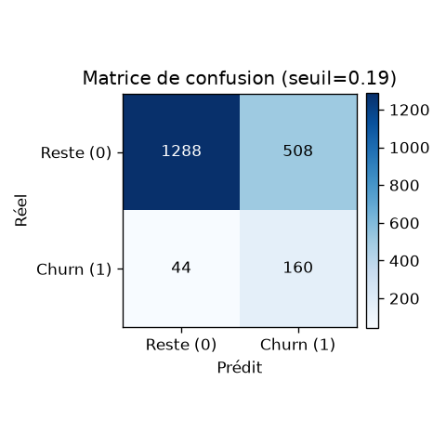
RÉSULTATS
Le piège du déséquilibre : le seuil de décision
• Au seuil par défaut 0,5 : recall = 0 — aucun churner détecté ! (malgré 90 % d'accuracy)
• Au seuil optimisé 0,19 : recall = 78 %, F1 = 0,37.
• Choix orienté métier : un faux négatif (client perdu) coûte plus cher
– qu'un faux positif (une simple sollicitation marketing).
• → Régler le seuil est aussi déterminant que choisir le modèle.
Prédiction du churn · Sujet 2 · EFREI
6

Slide 7
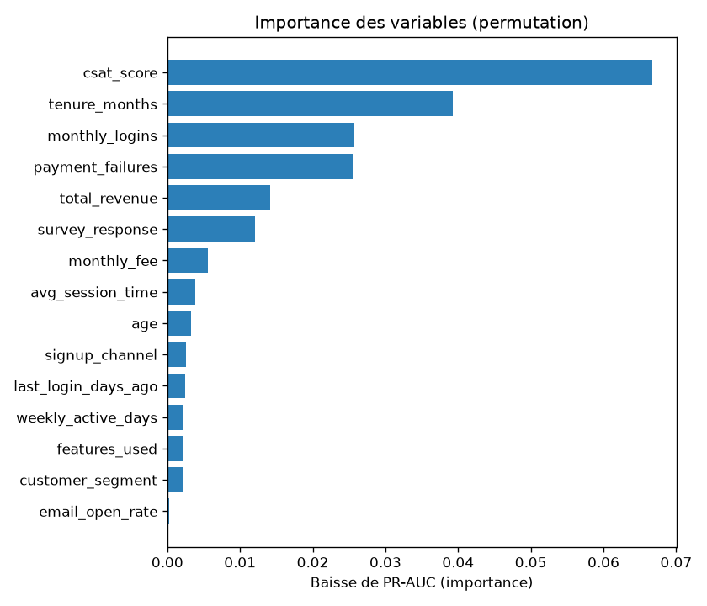
INTERPRÉTABILITÉ
Pourquoi un client part
• Facteurs dominants identifiés par le modèle :
– Satisfaction (CSAT) — facteur n°1, de loin.
– Échecs de paiement — le risque triple dès 2 échecs.
– Ancienneté et engagement (logins, usage).
• SHAP explique chaque prédiction individuelle → décisions justifiables.
Prédiction du churn · Sujet 2 · EFREI
7

Slide 8
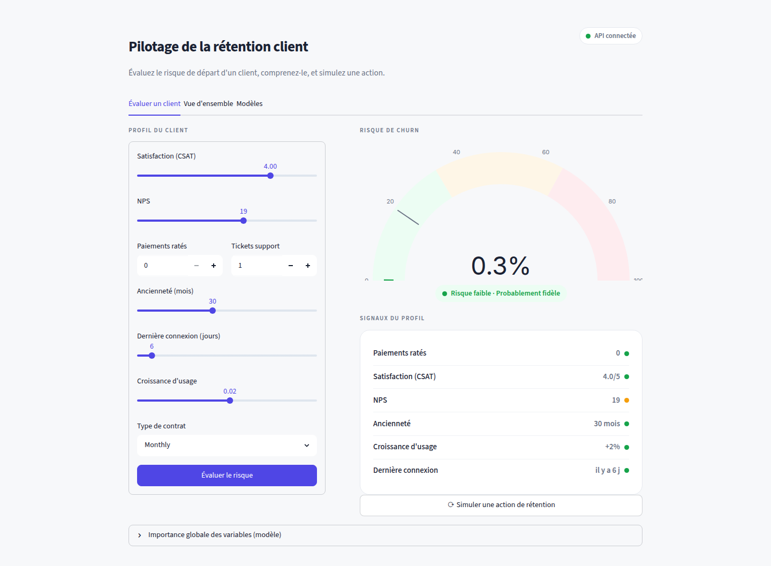
DÉMO
Démonstration : le dashboard décisionnel
• Jauge de risque claire + verdict (faible / modéré / élevé).
• Signaux du profil lus en un coup d'œil.
• Simulation d'une action de rétention (impact sur le risque).
• Le dashboard consomme l'API (architecture réaliste).
Prédiction du churn · Sujet 2 · EFREI
8

Slide 9
ARCHITECTURE
Une solution industrialisée et reproductible
• API REST (FastAPI) : /predict, /health, /model-info — validation + gestion d'erreurs.
• Dashboard (Streamlit) qui consomme l'API : architecture Front → API → Modèle.
• Pipeline de préprocessing sérialisé avec le modèle (cohérence train/prod).
• Reproductibilité : Makefile, requirements, tests pytest, dépôt Git versionné.
Prédiction du churn · Sujet 2 · EFREI
9

Slide 10
RECUL CRITIQUE
Limites et recommandations
• Limites
– Pouvoir prédictif modéré (données synthétiques) ; précision 24 % au seuil retenu ; dérive temporelle.
• Recommandations métier
– Cibler les clients à ≥ 2 paiements ratés ; surveiller la satisfaction (CSAT/NPS) ; sécuriser les clients récents.
• Recommandations techniques
– Feature engineering ; suivi de dérive et réentraînement périodique.
Prédiction du churn · Sujet 2 · EFREI
10

Slide 11
SYNTHÈSE
Conclusion
• D'un dataset brut à une solution complète : explicable, industrialisée, exploitable.
• Deux enseignements clés :
– Sur données tabulaires, un modèle simple (Random Forest) surpasse le Deep Learning.
– En contexte déséquilibré, le réglage du seuil est aussi déterminant que le modèle.
• Merci — questions ?
Prédiction du churn · Sujet 2 · EFREI
11

